Slide 1

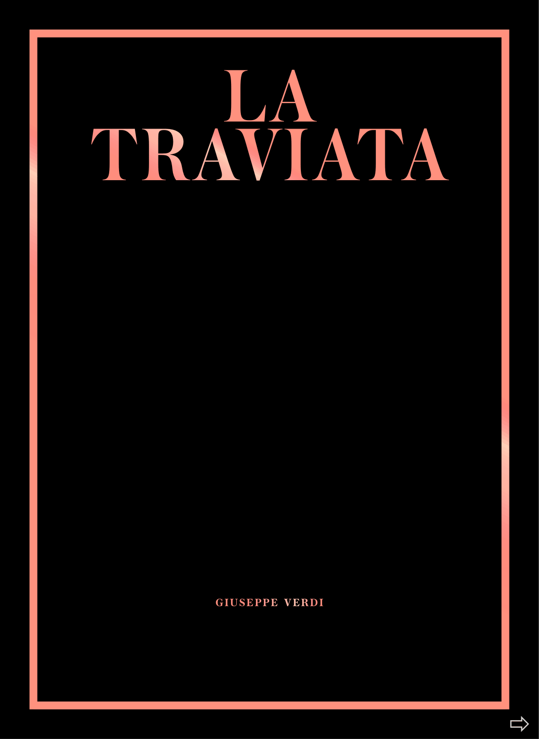
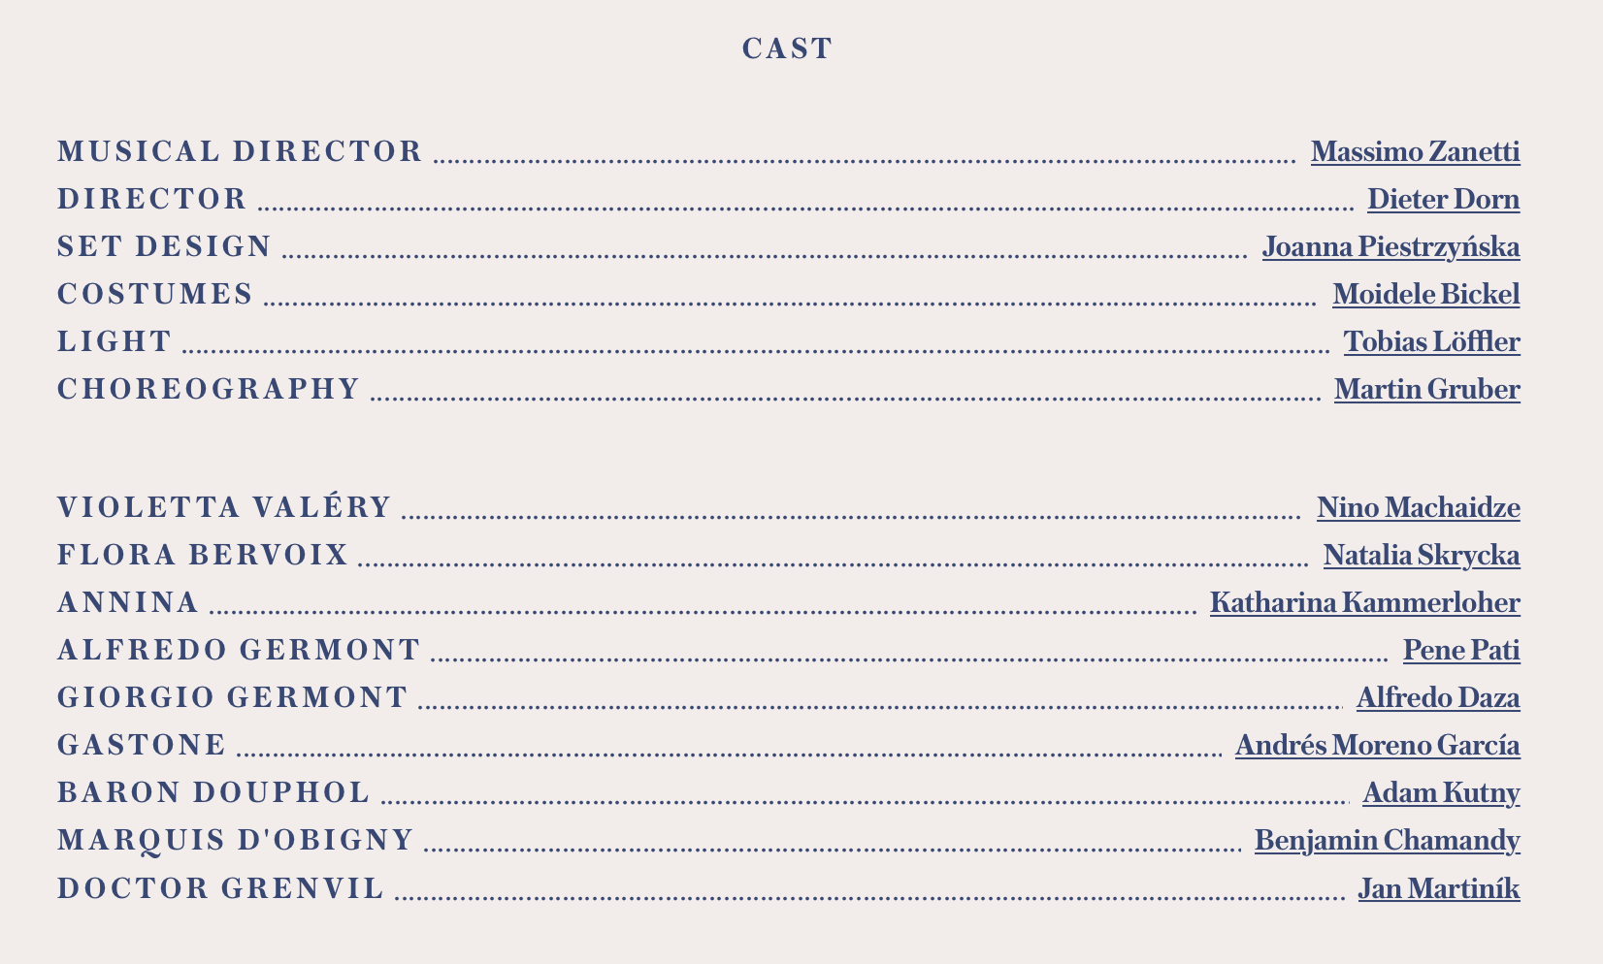

Slide 2
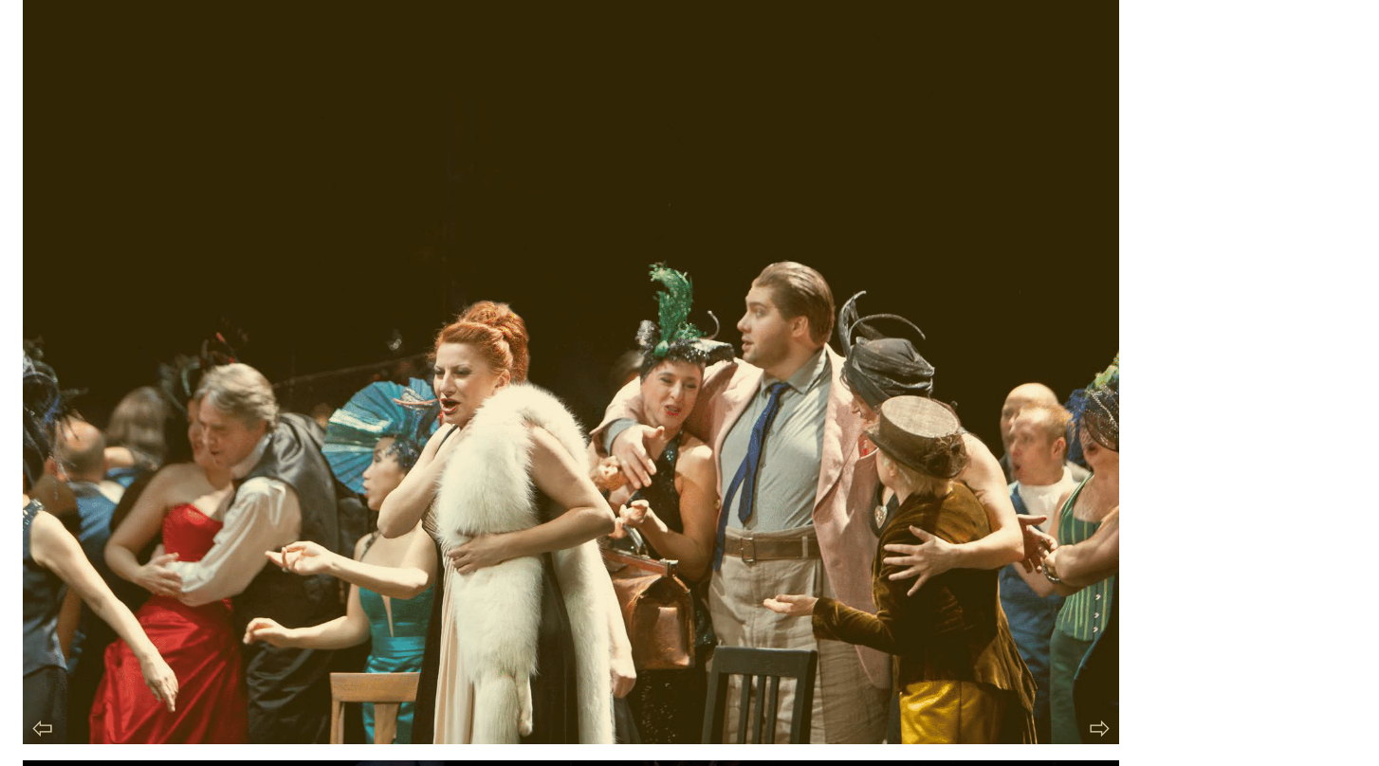
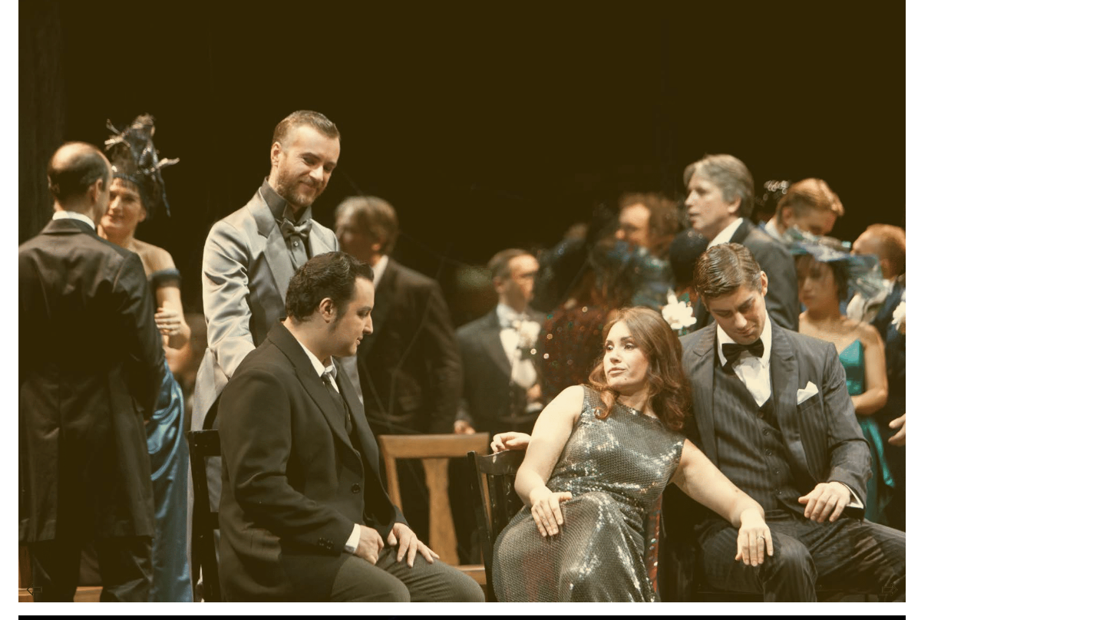
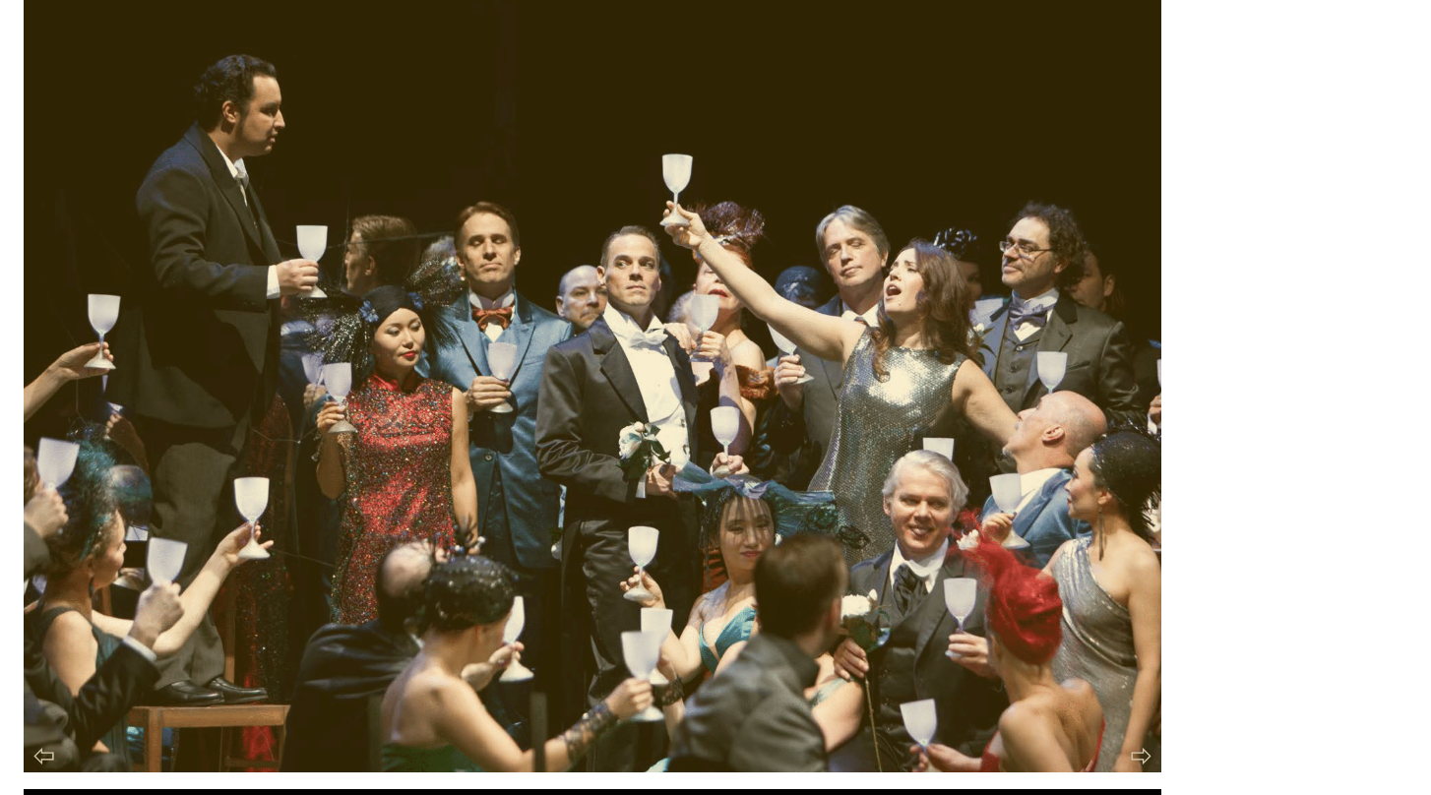
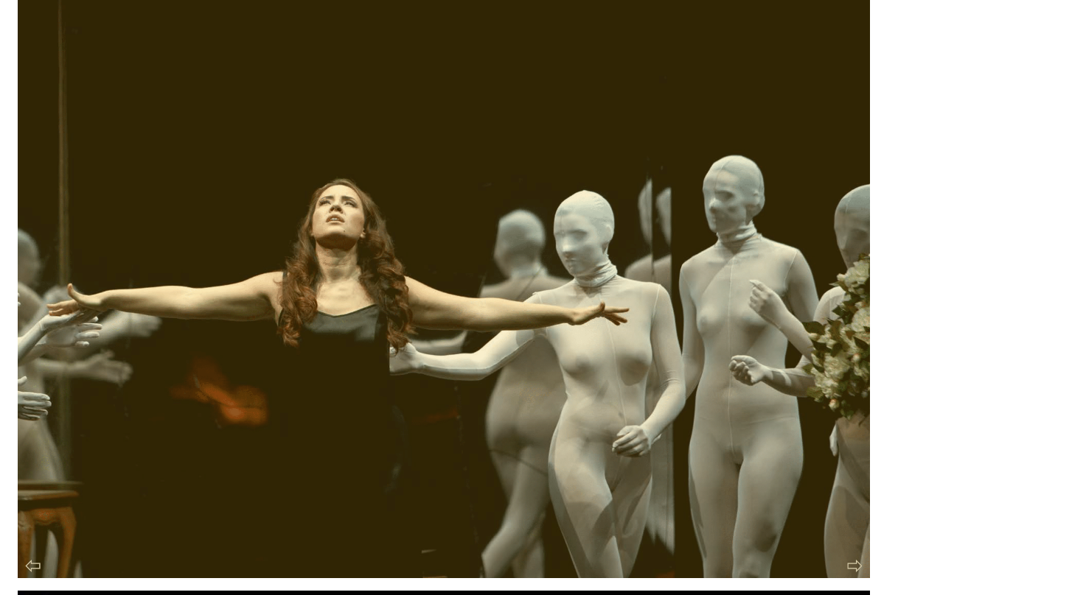

Slide 3
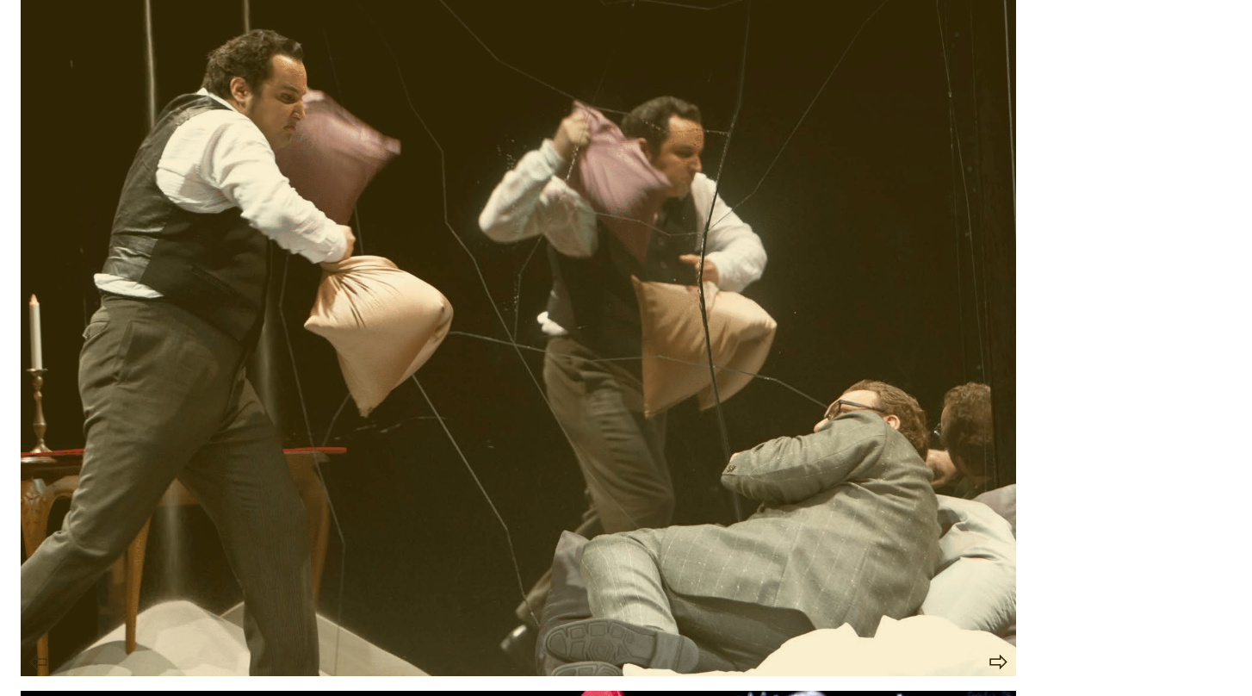
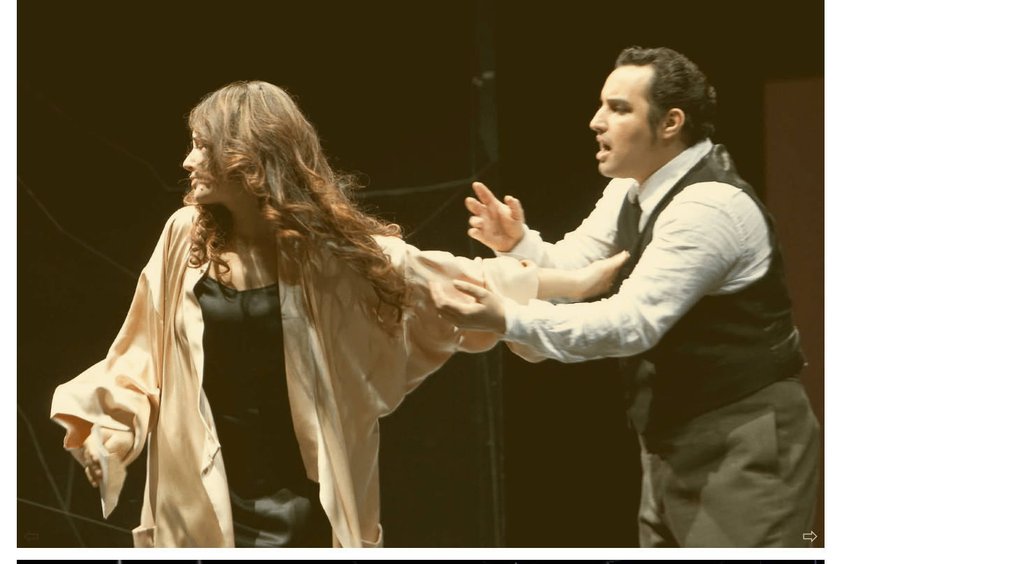
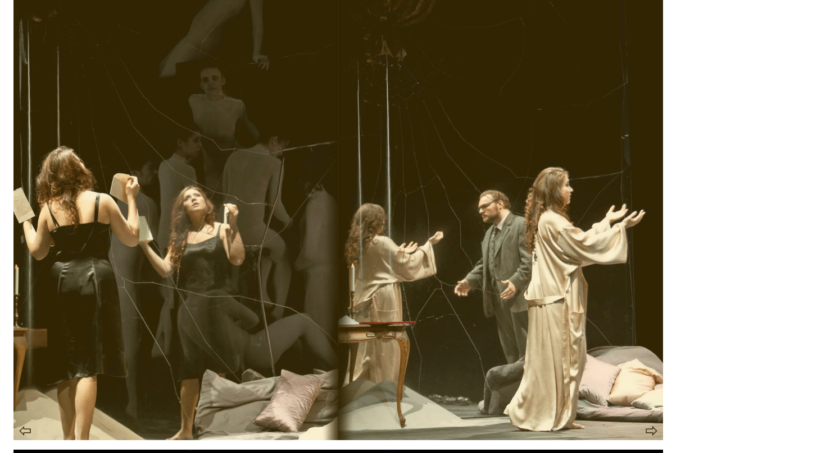
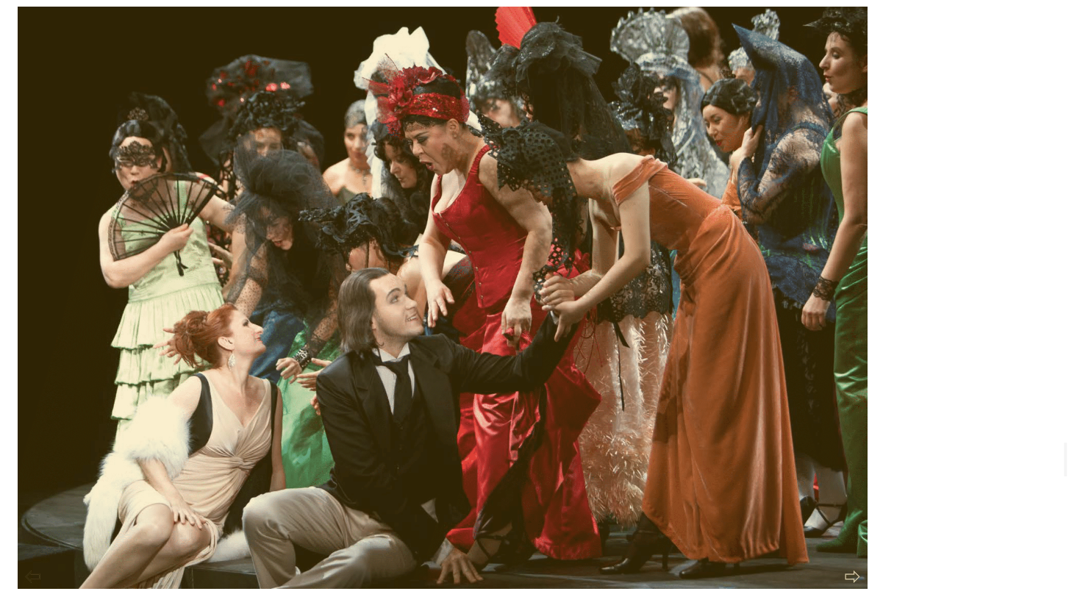

Slide 4
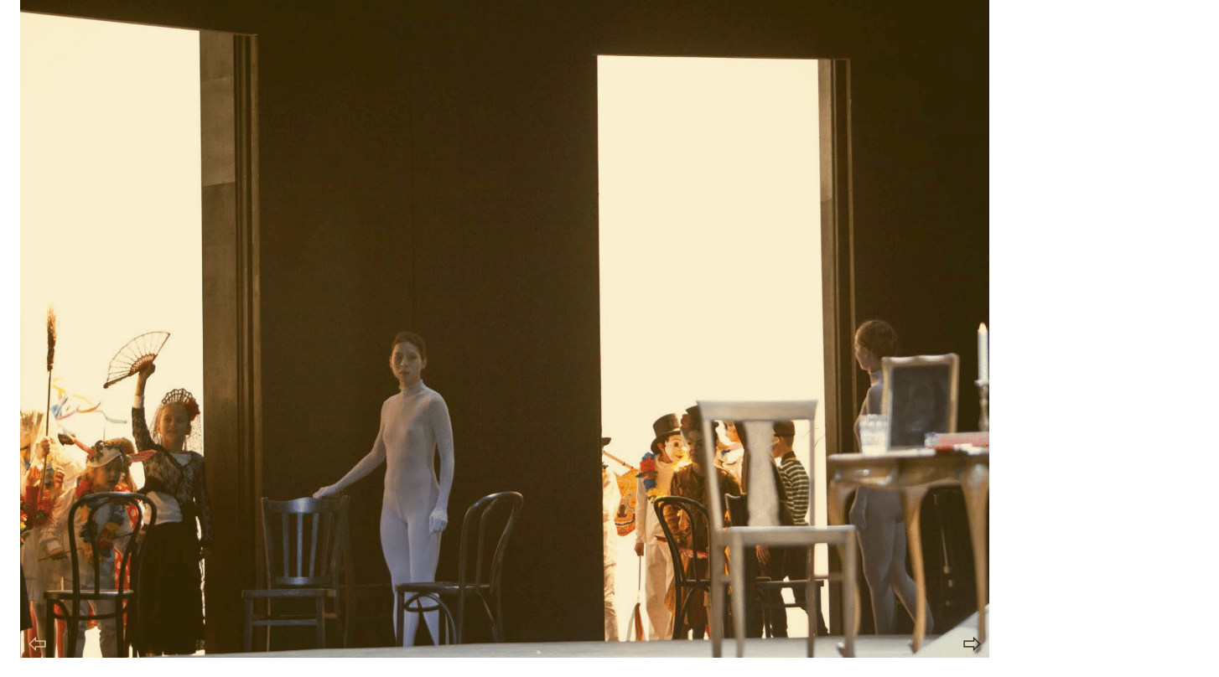
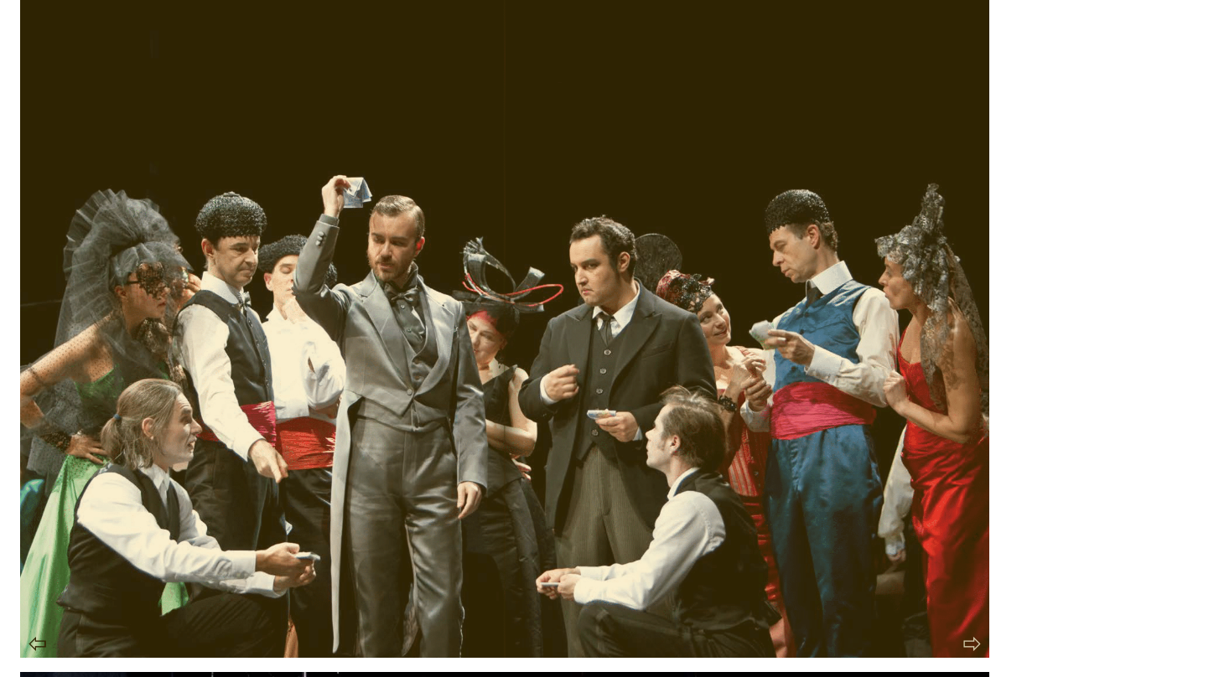
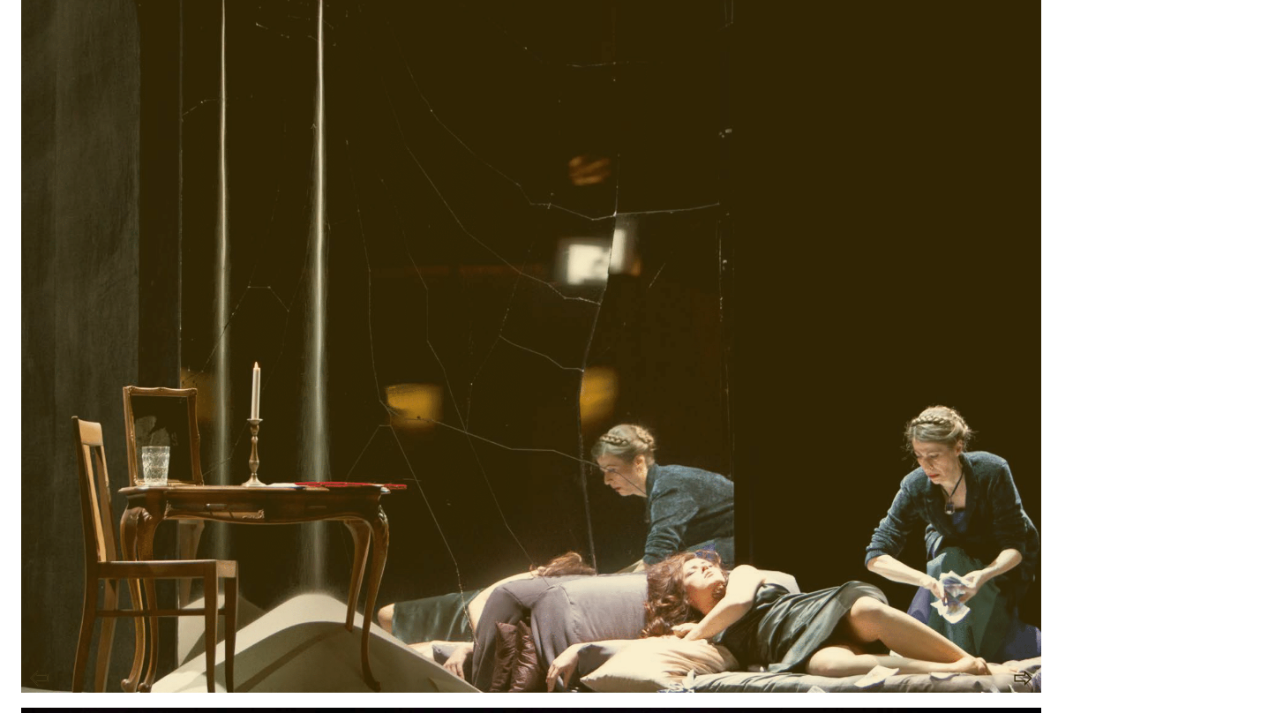

Slide 6
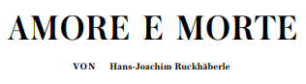
Violetta 的道路已经确定。 她病了，她快要死了。 但她能活多久？ 快乐或爱情的决定扮演什么角色？ 对比很明显； 快乐和爱是相互排斥的吗？ 歌剧暗示了纯爱的延年益寿作用。 但这是有代价的，而快乐是要付出代价的。 维奥莱塔首先让人联想到快乐、爱、欲望，甚至死亡。 Violetta：»庆祝就是生活！« Alfredo：»如果您还没有爱。« Violetta：»不要对不知道的人说这句话«。 Violetta 拥有的，或者至少想要拥有的快乐是模棱两可的。 这是分心还是主要的事情？ 是康德美学的无私自满，还是直接的感性、升华或愉悦？ 或两者？ 这些问题不仅是歌剧情节的一部分，也是19世纪艺术讨论的一部分。 与其他人不同的是，Violetta 不去猜测。 她用现金支付，用她所有的一切，而不是用一场获胜的比赛。 维奥莱塔用尽了她所有的资本。 阿尔弗雷多只是一个快乐的巧合。 她处理现实，他处理感受。 – 在这方面，父子是亲密的：前者与上帝命定的道德争论，后者与他自己争论：我，我，我。 只有在与阿尔弗雷多的关系中，阴谋和算计才会成为维奥莱塔生活的一部分，从而成为情节的一部分。 只有真正职业的妓女才会真诚； 她创造幻想，但自己并不相信
《Amore e morte》是这部歌剧的原名，直接、没有道德和多愁善感。 审查员不接受它，而是 »La traviata«，»偏离正道的人«，这已经是评论了。 这里强调的是错误，区分是非。 但威尔第并没有让他自己或我们那么容易。 他写了一部完全反资产阶级的歌剧。 他不关心对错，但对个人各自的真理感兴趣。 人物代表他们的真相，我。 H。 她的利益，刚毅无情。 怪诞源于这些利益的不匹配，具体源于各自的境遇。 »我们这个时代的主题。 其他人不会因为服装、时间和其他一千种愚蠢的担忧而不敢。 威尔第在 1853 年写道：“我非常高兴地这样做”。
怪诞的特点是夸大和强调矛盾，而不是讽刺或批评它们，而是使它们具有可识别性。 因此，作为一种表现，它比对现实的描述更进一步； 她不模仿，而是刻画，她揭示。 威尔第不想复制“现实”，而是想“以莎士比亚的方式创造真实”（安塞姆格哈德）。 在这样做时，他提到了幻觉与艺术真相之间的内在联系（诺伯特米勒），这是现代美学讨论的特征。 怪诞揭示了表象与现实之间的差异。 Giorgio Germont 和 Violetta 之间的对话很奇怪，因为条件完全不同。 父求其长，爱妻自弃，慈爱之情足矣。 就像他的儿子阿尔弗雷多一样，他比爱本身更享受爱的感觉——或者对他来说两者是一样的？
本身就很怪诞，歌剧公司是 »demi-monde«。 小杜马斯在他的同名戏剧中解释道：所有的上流社会成员都来自社会，贵族或资产阶级，但女性都有一个缺陷，她们不再属于这个社会。 根据杜马斯的说法，它们（在对商品的显着比较中）就像几乎看不到瘀伤的桃子。 为了隐藏这些瑕疵，他们形成了自己的社会，在这个社会中，他们站得很近，即半上流社会。 他们的特点是独身。 正如 Goncourt 兄弟在 1857 年所写的那样，他们的位置是“les Bouffes et la Bourse”、公众（以及娱乐剧院市场）和证券交易所、投机和货币流通的场所。 妓女的商品与艺术、某种公共领域和投机交易密切相关。 她与艺术同在，与世界同资本流通。 表演和展示的性质决定了它们的价格。 妓女通过以珠宝和服装的形式公开展示她的财富，代表了身体和资本之间的直接联系
对现有社会的攻击是明确无误的，尤其是维奥莱塔似乎完全服从通常的道德。 从这个角度来看，维奥莱塔的故事是一个成功的故事，一个完美的过度满足和适应：完美的高贵妓女，然后是完美无私的情人，然后是完美的放弃者。 维奥莱塔在所有美德上都超越了其他所有人，因此她认为这些美德是荒谬的。 因为资产阶级的意识形态及其宗教从生活方式中得出了这一点。 通过将其付诸实践，维奥莱塔有意识或无意识地证明了这种观点是多么值得怀疑。 维奥莱塔是唯一强调的角色，只有她“理解”别人的“兴趣”。 她总是完全扮演自己的角色：交际花、女人、圣人。 社会可能承认她是女英雄，但她不会原谅。 没有回到这个生活和行为与它声称的不同的社会。 维奥莱塔（Violetta）因为爱而失败了。 那是他们的悲剧，从坚信“我不能爱，也不能忍受这种英勇的爱”到绝对的自我毁灭的爱。 而作为恋人？ 她选择了爱的放弃、牺牲，并得到了一个快乐的、充满情感遗憾的死亡作为回报。 对于 19 世纪来说，父子俩的再次出现是一项巨大的努力。 而这正是似乎赢得 Violetta 的那种多愁善感：感性诚实的自以为是。 当然，社会不需要冷酷的妓女，它应该爱它并从中灭亡。 爱是主题，爱，不是情侣，不是相爱的夫妻，而是出离的不幸结局：不是爱情，而是生活。 它是关于一个色情化的世界，关于色情刺激，关于性的可用性，根据商品贸易规则可以获得性，但置于资产阶级的“梦想世界”中
爱与死 I
讲述了两个故事，一个是疾病的故事，一个是爱情的故事。 这部歌剧以绝症开始和结束。 Violetta 和 Alfredo 的爱情故事并没有以死亡结束，Violetta 的遗产应该走得更远。 她想通过她的照片影响阿尔弗雷多的未来生活，通过他的悔恨，他想保持对她的记忆。 可以这么说，维奥莱塔被册封了。 然而，威尔第通过将艺术真理与日常生活、宗教和意识形态的信念相对立，阻止了 Vio letta 被社会所占用。 »威尔第的手势音乐剧开启了一种音乐现实主义，展示了真实的人在他们真实的，即社会情况下，但也阐明了人们的内在现实，他们的虚假和真实的感受——无论他们是冲动的还是无意识的，有能力和善解人意的带来光明; 灯光当然在音乐上闪耀。« (Dieter Schnebel)
在《茶花女》中，维奥莱塔的自决是真实的； 无论接下来发生什么，她都决定爱阿尔弗雷多。 她为自己和爱情筹措资金的事实表明，这不是浪漫的情感过度，而是一个有意识的决定。 它逃避了货物的状态。 阿尔弗雷多的反应表明她触动了社会的神经。 和她相处了三个月的他公开羞辱她，因为她资助了他们的生活。 他们自我决定的界限是疾病、死亡。 作曲就是这样安排的，死亡从一开始就在音乐上存在，而且一直如此。 这样一来，他一开始就决定了女主的目光和意识。 这个故事是从她内心的角度讲述的。 这种叙事风格并不是由社会的指责和批判所决定的，而是表现出在现有的社会条件下，活出爱情的不可能。 这就是威尔第的“现实主义”所包含的内容：他展示了个人和社会情感的辩证关系：在内容和音乐方面。 “威尔第的基本作曲理念是比平时更清楚地区分说明社会环境的音乐的社会环境和作为亲密对话和反思载体的音乐。”节奏«展开。 社会的分离和亲密的交谈，也是在内外分离的声音空间上进行的。 （威尔第手册：汉斯·约阿希姆·瓦格纳）

Slide 7
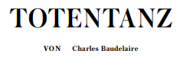
Violetta 和 Giorgio Germont 在第二幕中相遇时发生了什么？ 这位慈爱的父亲想到了他的两个孩子以及他们的婚姻和经济状况。 维奥莱塔表示同情。 她从自信的女主人突然变成了顺从的受害者——只能被理解为具有讽刺意味的是：»高贵的感觉，确实！«，赞扬岳父，但被阻止这样做，而维奥莱塔甚至超出了他的预料。 潘趣和朱迪在这里遇见了世界戏剧（乌尔里希·施赖伯饰），克己之爱的主题构成了心灵意义上的善良。 公司确认。 甚至男爵都没有受到损害，至少他的名誉没有受到损害； 他以自己的方式为维奥莱塔挺身而出——但这有什么不对？ 她需要他的时候，他就在。 他不担心她的病，但他买的也是商品，不是感情。 感情可以用非常不同的方式表达自己：你可以嫉妒而不爱。 荣誉也不同于爱。 阿尔弗雷德觉得自己的名誉受到侵犯，因为他被男爵维奥莱塔扣押，因为他支付的女人被其他人公开支付。 这个场景是新的，既不在小说中，也不在小仲马的戏剧中； 皮亚韦或威尔第或两者都发明了她，从而加剧了这种情况：阿尔弗雷德公开将维奥莱塔视为妓女（西尔克利奥波德）。 此外，他们的“工作”被奖金数额贬值，这似乎与他们的财富相对应
出于对阿尔弗雷多的纯爱，维奥莱塔希望能过上当下的生活，尽管她生病了。 威尔第的音乐给了她这个机会，但以乔治·热尔蒙为代表的公司却没有。 没有退路。 乍一看，威尔第和皮亚韦没有社会和道德神话，这令人惊讶。 威尔第描绘的是：不是从逻辑上推导出来的，而是直接发生的情况、状态和过程。 威尔第没有固守成见和态度，而是强调对立面，尤其是在音乐方面，音乐不仅塑造个人和社会，而且塑造艺术，包括威尔第的音乐。 Violetta 觉得这个世界很疯狂。 她用爱反对她：维奥莱塔不依赖于阿尔弗雷多的爱，也不依赖于他最终傲慢而狭隘的父亲的爱，但她认识到只有她才能决定爱情，至少是她对爱情的看法：
geheimnisvoll und stolz,
Qual und Glückseligkeit des Herzens
神秘而骄傲，内心的煎熬与幸福
爱与死 II
»茶花女«属于一系列文学、哲学和音乐爱情模型和调查，这些爱情模型和调查始于 18 世纪末，主导了 19 世纪，直到世纪之交。 这些在戏剧、歌剧和小说中特别受欢迎。 正如大脑和记忆研究人员埃里克·坎德尔 (Eric Kandl) 所说的那样，它们在本世纪下半叶“在情感体验的解构和探索中”变得在科学和美学上相关。
爱情的可能性受到考验。 或许只有观看、书写和表现爱是什么或可能是什么的可能性，正如司汤达在他的《关于爱》（1822 年）一书中所做的那样。 19 世纪的主题是女性、她的情感、她的性取向、她的痴迷以及她作为客体和主体的社会地位。 在所有领域和风格中：社会、经济、心理（从浪漫主义到自然主义和唯美主义、真实主义和现实主义，一直到历史上的前卫运动）。 在审美上和内容上，文学、绘画和音乐相互激发，质疑和消解艺术高雅与低俗的界限。 »威尔第的世界戏剧在其中占有一席之地，它的特点是崇高与荒谬、崇高与怪诞的并置«（乌尔里希·施赖伯）。 就风景而言，这是一种无中介的连续性，它解释了个体态度的绝对性
威尔第在《茶花女》中的维奥莱塔在贪婪和自我牺牲之间扮演了一个特殊的角色。 与小说和戏剧中的山茶花小姐不同，她从一开始就是一个妓女，没有通常的贫穷或诱惑的理由。 她在一个她看穿了荒谬的社会中生活。 然而它满足了他们的期望和要求。 维奥莱塔的乌托邦是她的爱，在最初的犹豫之后，她毫不畏惧地生活在社会上，也许也反对她的爱人。 不是出于无知或天真，而是出于对爱的认识，这种爱是并且可以是她的，而且只能是她的决定。 这就是歌剧内在的乌托邦。 爱不存在，它只存在于爱的决定中。 Violetta 的问题是：»认真的爱对我来说会是不幸吗？« 她的洞察力是将爱理解为 »宇宙的心跳«： »即使在死亡中我仍然爱你«。
高贵的身姿，高傲如活人，捧着一大束鲜花、手帕和手套，尽显骨瘦如柴的风骚女子的从容和随性。 你在舞厅见过细腰吗？ 她的蓬松长裙华丽地落在瘦削的脚上，漂亮得像一朵花，挤压着一只上面有绒球的紧身鞋。 垂在锁骨边缘的荷叶边像一条溪流，在岩石上肆意地摩擦自己，害羞地抵御愚蠢的笑话，以掩饰它试图隐藏的忧郁魅力。 深邃的眸子里全是空虚和黑暗，精致的花朵点缀着头骨，在精致的椎骨上轻轻摇晃。 – 哦，愚蠢地装饰虚无的魔法！ 有些人会称你为漫画人物，但这些肉欲的追求者无法理解人体框架无名的优雅。 你是，大骷髅，正是我喜欢的样子！ 你是不是带着威武的鬼脸而来，想要打扰生命的庆典？ 还是一个古老的痒痒仍然刺激着你的活骨头，以至于他们轻信地投身于女巫的欲望之舞？ 你是否希望通过小提琴的歌声，通过蜡烛的光辉，驱散嘲弄你的噩梦，你是否会要求狂欢的旋风来刷新你心中燃烧的地狱？ 愚蠢和罪恶的取之不尽的泉源！ 古老的折磨永恒的反驳！ 透过你肋骨弯曲的格子结构，我可以看到毒蛇是多么贪得无厌地在你体内爬行。 不过，我担心你的撒娇不会赢得值得你在这里费心的奖品； 这些凡人的心谁知道如何嘲笑？ 只有强者才会沉醉于恐怖的魅力！ 你眼底的深渊，充满了阴森的念头，呼吸着眩晕，聪明的舞者看到你三十二颗牙齿永恒的微笑，会痛得窒息。 然而：谁没有把一具骸骨压在胸前，谁没有以坟墓里的东西滋养自己？ 什么对香水、服饰和服饰有影响？ 谁在这里耍花样，说明他自认为很漂亮。 没有鼻子的舞女，不可抗拒的妓女，对这些对你生气的舞者说：你们这些浮夸的美女，尽管有粉和胭脂的艺术，但你们都闻到了死亡的味道！ 哦，散发着麝香味的骷髅，枯萎的顽童，光滑的脸颊的花花公子，涂着漆的尸体，白发的花花公子，死亡之舞将你们所有人摇摇晃晃地卷向无人知晓的地方！ 从塞纳河寒冷的码头到恒河炎热的河岸，成群的凡人蹦蹦跳跳，没有人看到天花板上的一个洞里天使的喇叭，像黑色枪管一样诡异地打哈欠。 在任何气候下，在每一个太阳下，人类啊，死亡钦佩你，你如何在你的愚蠢中蠕动和扭曲，而且常常，就像你用没药香水一样，它把它的讽刺融入你的愚蠢！

Slide 8


VERSCHLEIERUNG 发现
在离开这座城市并一起退休到乡下之后，乐谱也经历了普罗旺斯式的蜕变。 最重要的是，跳动的舞蹈让位于从所谓的忙碌中解放出来的亲密关系。 阿尔弗雷多的大型“场景与咏叹调”可谓是一部四段式的内心戏：弦乐的快乐介绍和阿尔弗雷多对过去三个月生活的天真反思共同在咏叹调“De'miei bollenti spiriti”中达到高潮。 但安妮娜的消息——不得不变卖财产谋生，而维奥莱塔的沉默——摧毁了阿尔弗雷多的“理想世界”梦想。 愤怒的 Cabaletta (»O mio rimorso!«) 用强硬、咄咄逼人的基本节奏发泄了 Alfredo 的失望
维奥莱塔 (Violetta) 与阿尔弗雷多 (Alfredo) 的父亲乔治·热尔蒙 (Giorgio Germont) 之间的命运相遇无疑代表了整部歌剧的音乐戏剧亮点，由一个深色的——几乎是威胁性的——弦乐人物引入。 接下来的宣叙调以伴随的空虚为特征，其中热尔蒙对维奥莱塔的情感冷漠是膨胀的。 只有在阅读文件后（Violetta 变卖了她所有的财产来资助他们共同生活），Germont 规定的严厉性才会爆发，管弦乐写作扩展为一个解释性观察者。 另一方面，他的如歌咏叹调 »Pura siccome un' angelo« 展现了一个柔软、脆弱的父亲形象，其本质特征是乐器的简单性。 正是这种“诚实”让维奥莱塔接受了热尔蒙的假想要求。 但父亲断然拒绝暂时分开。 渐渐地，Violetta 认出了 Germont 的真实计划。 威尔第设计了一个宽弧线的认知过程，而最重要的是代表维奥莱塔的恐惧和绝望的停顿。 她急切的求饶（“Non sapete”）被三重钢琴中克制的、几乎“无言”的弦乐所模仿，然后强音中的突然喊叫——后来甚至是强音——表达了她惊慌失措的绝望。 Germont 的如歌《Un dì, quando le veneri》以近乎讽刺的方式嘲笑维奥莱塔，并展示了父亲的另一面——非常精于算计。 木管乐器的使用加强了笑声，让人联想到 Rigoletto。 Violetta 痛苦的回答“Così alla misera”是基于 Alfredo 的爱情告白“Di quell' amor”，因此具有记忆主题的特征。 大型二重奏 »Dite alla giovine« 结束了对峙：随着 Violetta 自我牺牲的忏悔，舞蹈元素（6/8 次）出人意料地回归 – 但作为一个褪色的回忆。 Violetta 的开放达到了一种近乎神圣的简单，Germont 用轻蔑的“Piangi！”感叹词扭曲了这种简单。 维奥莱塔用尽最后的力气，坚决地说出了她的“真相”（»莫罗！«）。 紧迫的拨奏区给 cabaletta 一种致命的势头，这种势头在 »Addio« 结局中突然放缓。 也许这是维奥莱塔和热尔蒙第一次平起平坐的地方。 但乡村团结的田园风光已被摧毁。
哀伤的独奏单簧管是维奥莱塔写下告别信的象征。 反复出现的叹息主题强化了孤独和痛苦。 维奥莱塔 (Violetta) 凄美的告别场景 (»Amami, Alfredo«) 主要是前奏曲中渴望的悬臂音的增强：威尔第现在将这句话扩展到十八小节，变成维奥莱塔 (Violetta) 绝望的呐喊。 在 »Di provenza il mar il suol« 中，Germont 恳求他的儿子永远忘记 Violetta。 降 D 大调咏叹调的暖色和浅色与 Germont 使用的无数修辞手段有着可疑的关系：他呼吁上帝 (»Dio mi guidò«)、祖国和家庭 (»Il tuo vecchio genitor" ). 不是热尔蒙的话让阿尔弗雷多“顿悟”。 正是维奥莱塔的强迫告别信让半个世界的女士回到了巴黎，并把阿尔弗雷多的感情变成了报复性的耻辱。
朱塞佩·威尔第（1813-1901 年）在其 1853 年首演的歌剧《茶花女》中以简短而生动的前奏展示了他身患绝症的主人公维奥莱塔·瓦莱里。 在程序上，威尔第设计了一个亲密的音乐双人肖像，它将戏剧性地渗透到歌剧的进程中。 首先，三重钢琴的四分弦呈现了B小调漂浮、超然的死亡主题，又以E大调向往的爱情主题消解。 但是，蓬勃发展的悬臂在像停止的时钟一样的振荡秒运动中死去 (morendo)。 如果您知道威尔第最初想将他的歌剧命名为“Amore e morte”，那么前奏已经展示了该事件的基本事件：爱与死亡。 和平结束的前奏被迎面而来的人群的脉动忙碌所淹没。 独奏和合唱曲目相互交融，让音乐节继续进行，对话时刻占据主导地位。
在宴会的高潮，客人们要求干杯，威尔第把它变成了他著名的布林迪西，Libiamo ne' lieti calici。 乐谱首次提供了舞蹈般的时刻和优美的歌声。 然而，这一刻很亲密。 一位当代评论家甚至将“茶花女”描述为“室内乐”——简单、类似华尔兹的节奏实际上揭示了与威尔第的室内乐或沙龙咏叹调的某种风格接近：威尔第创作了一个作为他的六首浪漫曲的一部分（为人声和钢琴而作）早在 1845 年布林迪西也以简洁的第六跳和 3⁄8 次摇摆。 另一方面，作为一首令人陶醉的热门歌曲，这首饮酒歌曲作为永久安可曲的存在值得怀疑，尤其是在歌剧之外。 常见的表演习惯将 »duet« 呈现为一种吹嘘和大声饮酒的狂欢。 但是一看比分就发现恰恰相反！ 如果按照威尔第的意图，这首饮酒曲就会变成一首敏感的沙龙曲——几乎是一首室内乐曲——其中主要规定了钢琴和极弱的声音。 直到最后合奏 poco a poco 才增加音量并以狂热结束敬酒。 接下来的 »Waltz-Duetto« 让 Violetta 的客人进入相邻的房间，banda 在连续的三拍子中用舞蹈来娱乐。 粗犷的华尔兹舞曲让位于温柔、谨慎的下划线，描述了阿尔弗雷多对他尊敬的女主人犹豫不决的态度 (»Un di felice«)。 Violetta 的嘲讽回答 (»Ah se ciò è ver fuggitemi«) 仍然致力于类似舞蹈的风格，但补充说木管乐器也嘲笑了候选人。 “夫妻”的亲密关系被派对的再次出现突然打断。 节日以一种延时效果结束，感谢客人宣布他们明天会再来
脉动停滞了一个沉思的时刻，维奥莱塔突然的孤独和对威尔第在无拘无束的朗诵中强调了什么的质疑。 生活的节奏随着三个质疑的木管乐器回归，摇摆的 ⅜ 时间打开了大型咏叹调 »Ah forse è lui«。 随着阿尔弗雷多的爱情宣言 »Di quell' amor« 的恢复，维奥莱塔的精神第一次升温。 然而，她立即放弃了肉欲（»Follie！«），并在充满活力的自由卡巴莱塔（»Semper libera«）中避难。 最重要的是，淡淡的木管乐器音色以及颤音和装饰音符的使用赋予了音乐一种人为的愉悦感，可以将其理解为维奥莱塔的对立和情感的逃逸。 在欲望的漩涡中迷失自己是一种全新的、非常不同的应对爱情不可能的方式。 在浮躁的沉醉中，阿尔弗雷多突然响起的幕后声音有两层含义：一方面，是阿尔弗雷多本人，作为被拒绝的情人，以“行吟诗人式”（竖琴伴奏）再次发出爱的宣言). 另一方面，从远处传来的声音可以理解为维奥莱塔内心的声音。 没有一个音节描述两人未来的关系，但在音乐上阿尔弗雷多已经是维奥莱塔世界的一部分。 即使聆听习惯认为卡巴莱塔末尾没有降 E 高音是声乐缺陷，但必须指出的是，威尔第从未写下这个音符。 还应该提到的是，花腔和丰富的装饰只出现在维奥莱塔的歌声中，她的花腔经常被比作鸟的声音（鸟是自由的象征）。

Slide 9
VERZWEIFLUNG 绝望
节日的喧嚣决定了对巴黎的重新访问。 吉普赛人和斗牛士精心制作的化装舞会，手鼓和醒目的矛头，色彩缤纷，引人入胜。 在这部歌剧原本紧张的戏剧结构中，合唱团的行为就像炫耀的环境插曲。 然而，这场可怕的爱与死游戏被阿尔弗雷多的出现打断了。 但玩的欲望丝毫没有减退。 纸牌游戏，或者更确切地说，洗牌，是由威尔第用拟声词精确创作的。 同时，社会的“肤浅”娱乐与维奥莱塔的反复思考交织在一起（“Ah, perché venni, incauta”）。 离开现场后，才有机会共同商议。 阿尔弗雷多拒绝了维奥莱塔关于嫉妒男爵的警告，而是再次召集所有客人。 在目击者中，阿尔弗雷多向妓女维奥莱塔支付报酬以换取她的服务，从而摆脱了作为长寿情人的耻辱。 最后的副歌在音乐上总结了所有相关人员的不同反应：维奥莱塔的痛苦、她父亲的训斥、阿尔弗雷多的自责和客人的沮丧。
哀伤的独奏单簧管是维奥莱塔写下告别信的象征。 反复出现的叹息主题强化了孤独和痛苦。 维奥莱塔 (Violetta) 凄美的告别场景 (»Amami, Alfredo«) 主要是前奏曲中渴望的悬臂音的增强：威尔第现在将这句话扩展到十八小节，变成维奥莱塔 (Violetta) 绝望的呐喊。 在 »Di provenza il mar il suol« 中，Germont 恳求他的儿子永远忘记 Violetta。 降 D 大调咏叹调的暖色和浅色与 Germont 使用的无数修辞手段有着可疑的关系：他呼吁上帝 (»Dio mi guidò«)、祖国和家庭 (»Il tuo vecchio genitor" ). 不是热尔蒙的话让阿尔弗雷多“顿悟”。 正是维奥莱塔的强迫告别信让半个世界的女士回到了巴黎，并把阿尔弗雷多的感情变成了报复性的耻辱。
AKZEPTANZ
死亡主题出现在第三章的开头。 代表大型沉着死亡场景的表演重新开始。 这次升了C小调半音。 在安妮娜和维奥莱塔说完第一句话后，在医生离开后，死亡音乐的小节再次响起。 Violetta 戏剧性地读了 Germont 的信，他在信中告诉她，他终于告诉了他的儿子真相。 作为对快乐时光的回忆，独奏小提琴在颤抖的弦地毯上敲响了“Ah, quell’ amor”的主题，但是“É tardi”上的尖锐和弦结束了梦游事件并将其带回到现在。 她随后的“Addio, del passato”由哀伤的双簧管引入，强调了 Violetta 忧郁的孤独。 凭借其严格的固定音伴奏，由两部分组成的咏叹调看起来像是葬礼进行曲的前奏。 除了狂欢节合唱团（狂欢：»Largo al Largo al quadrupede«）从街上飘来，可以说这唤起了她对早年生活的远方记忆，音乐完全与维奥莱塔的内心活动有关。
阿尔弗雷多的意外回归和虚假的充满希望的二重唱“Parigi o cara”只是暂时温暖了比分。 疾病和死亡越来越近，促使维奥莱塔发出强烈的抗议。 她拼命地寻找与上帝的对话。 即使是道歉的父亲也无法再帮助维奥莱塔。 一场艰难、悸动的葬礼进行曲（3/4 拍子！）宣告了即将结束。 爱情主题再次回归，两把四重钢琴独奏小提琴。 维奥莱塔的世界是欣喜若狂的。 他们痛苦的折磨消失了，内心的平静蔓延开来。 最后一个 »Oh, gioia!« 释放了 Violetta。 但就在她突然崩溃之后，歌剧在阴沉的降 D 小调中结束，无情地写实

